Slide 1
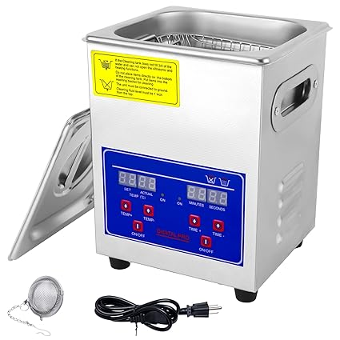

Equipo Ultrasonido 2L
Máquina de limpieza ultrasónica duradera: hecha de acero inoxidable 304 resistente a la corrosión y a prueba de óxido.
Tecnología avanzada de limpieza ultrasónica: aprovechando vibraciones ultrasónicas potentes pero suaves, nuestro limpiador ultrasónico de carburador elimina eficientemente la suciedad, la grasa y los depósitos de carbono de los .
Temporizador y calentador digitales fáciles de usar: experimente un control preciso con el temporizador y el calentador digital intuitivo. Establezca duraciones de limpieza de 1 a 30 minutos y ajuste las temperaturas de hasta 176.0 °F.
Gran capacidad: con una capacidad de 2L y dimensiones de 17.5x 16 x8.6x10cm, nuestro limpiador ultrasónico calentado de piezas de 2L acomoda varios artículos simultáneamente, ahorrando tiempo y esfuerzo. La cesta de malla (14 x13 x 8 centimetros) garantiza una limpieza eficiente a una frecuencia de 40 kHz, eliminando las manchas rápidamente sin daños. Su potencia ultrasónica de 60W ofrece una solución potente y eficiente
Principal: Calle 12 A No. 39 – 21 / Tel 3114782000
E-mail: bogota@dieselyturbos..com
Web page: www.dieselyturbos.com

Slide 2
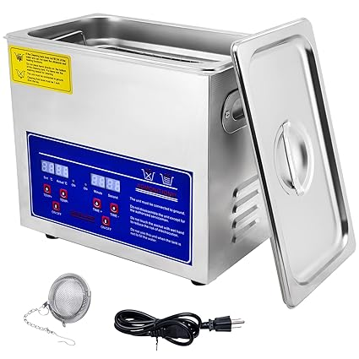
Equipo Ultrasonido 3L
Máquina de limpieza ultrasónica duradera: hecha de acero inoxidable 304 resistente a la corrosión y a prueba de óxido.
Tecnología avanzada de limpieza ultrasónica: aprovechando vibraciones ultrasónicas potentes pero suaves, nuestro limpiador ultrasónico de carburador elimina eficientemente la suciedad, la grasa y los depósitos de carbono de los .
Temporizador y calentador digitales fáciles de usar: experimente un control preciso con el temporizador y el calentador digital intuitivo. Establezca duraciones de limpieza de 1 a 30 minutos y ajuste las temperaturas de hasta 176.0 °
Gran capacidad: con una capacidad de 3L y dimensiones de 26 x 16 x 10 centimetros, nuestro limpiador ultrasónico de carburador con calefacción de 3L acomoda varios artículos simultáneamente, ahorrando tiempo y esfuerzo. La cesta de malla (23 x 12.5 x 8 centimetros) garantiza una limpieza eficiente a una frecuencia de 40 kHz, eliminando las manchas rápidamente sin daños. Su potencia ultrasónica de 120W ofrece una solución potente y eficiente
Principal: Calle 12 A No. 39 – 21 / PBX – Fax: 2017987
A.A. 82538 7 E-mail: bogota@dieselyturbos..com
Web page: www.dieselyturbos.com

Slide 3
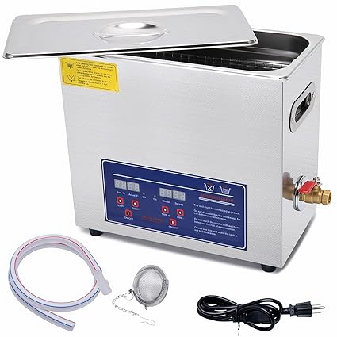
Equipo Ultrasonido 6L
Máquina de limpieza ultrasónica duradera: hecha de acero inoxidable 304 resistente a la corrosión y a prueba de óxido.
Tecnología avanzada de limpieza ultrasónica: aprovechando vibraciones ultrasónicas potentes pero suaves, nuestro limpiador ultrasónico de carburador elimina eficientemente la suciedad, la grasa y los depósitos de carbono de los .
Temporizador y calentador digitales fáciles de usar: experimente un control preciso con el temporizador y el calentador digital intuitivo. Establezca duraciones de limpieza de 1 a 30 minutos y ajuste las temperaturas de hasta 176.0 °
Limpiador ultrasónico de carburador grande: con una capacidad de 6L y dimensiones de 33x18x28.5 centimetros, nuestro limpiador de carburador ultrasónico calentado de 6L acomoda varios artículos simultáneamente, ahorrándole tiempo y esfuerzo. La cesta de malla (26 x 14 x 9 centimetros) garantiza una limpieza eficiente a una frecuencia de 40 kHz, eliminando las manchas en segundos sin causar daños. Con potencia ultrasónica a 180W y potencia de calefacción a 200W, es una solución potente y eficiente
Principal: Calle 12 A No. 39 – 21 / PBX – Fax: 2017987
A.A. 82538 7 E-mail: bogota@dieselyturbos..com
Web page: www.dieselyturbos.com

